Slide 1

Linux em Portugal –
Visão Caixa Mágica
Paulo Trezentos Paulo.Trezentos@caixamagica.pt
- Investigador ADETTI
- Responsável Caixa Mágica

Slide 2
O que é o CMCE?
Um ambiente para a customização do LiveCD da Caixa Mágica
  Packages
  Língua (sistema e Grub)
  Temas
  Gráficos de arranque (Plymouth)

Slide 3
UCK – Ubuntu Customization Kit
O que é?
UCK vs. CMCE
Simplicidade de utilização
  Interface gráfica
  Módulos GUI
Interface Web

Slide 4
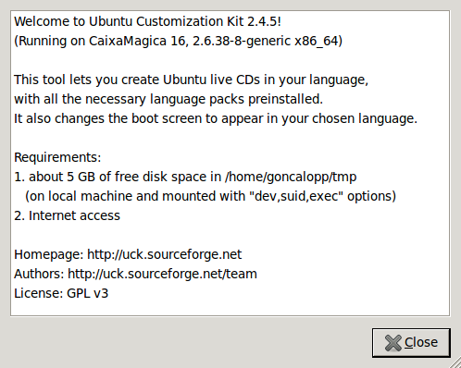
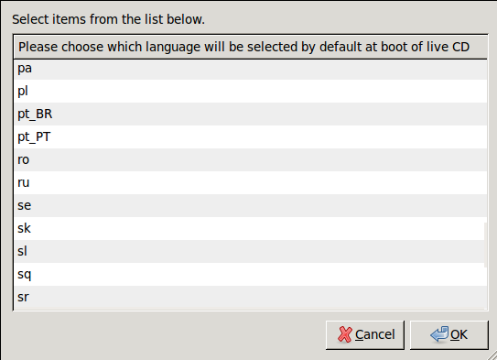
UCK – Ubuntu Customization Kit

Slide 5
Planeamento
Semana 1
  Investigar o estado da arte em projectos similares
  Preparações para a apresentação
Semana 2
  Estudar o design e convenções do UCK
  Contactar a equipa do UCK
  Criar ambiente de construção e teste de imagens de LiveCD
Semana 3
  Estudo da GUI existente, adição de funcionalidades e mudanças gráficas

Slide 6
Planeamento
Semana 4
  Adicionar módulos de customização
  Configurar o X para correr dentro do chroot, se possível
Semana 5
  Testes à GUI e módulos
  Desenhar a comunicação entre uma eventual interface web e o chroot
Semanas 6 - 7
  Desenhar web interface mockup e integrá-la com o chroot
Semana 8
  Testes, apresentação

Slide 7
Comentários finais
Obrigado.
Paulo.Trezentos@caixamagica.pt
  flavio.moringa@caixamagica.pt
goncalopp@gmail.com

